Slide 1
MathKGZ --
1 Сандуу Ондуктар – Көбөйтүү жана Бөлүү – ЖЕҢИЛ, ОРТО, ООР
Бул суроолорду экранда көрсөтсө болот же көнүгүү катары берсе болот.

Slide 2
ЖЕҢИЛ
ОРТО
ООР
Эсепте:
Эсепте:
Эсепте:
1)
2 × 0,4
1)
0,2 × 0,2
1)
1,3 × 0,6
2)
4 × 0,6
2)
0,6 × 0,5
2)
0,4 × 0,13
3)
1,1 × 7
3)
0,6 × 1,4
3)
4,2 × 0,15
4)
4 × 1,7
4)
2,3 × 1,1
4)
1,42 × 2,5
5)
6 ÷ 0,2
5)
9 ÷ 1,5
5)
5 ÷ 0,04
6)
12 ÷ 0,3
6)
17 ÷ 1,7
6)
12 ÷ 0,25
7)
8,4 ÷ 0,7
7)
12,4 ÷ 0,4
7)
28,6 ÷ 1,3
8)
0,56 ÷ 2
8)
50,4 ÷ 0,8
8)
17,4 ÷ 1,2

Slide 3
ЖЕҢИЛ
ОРТО
ООР
Эсепте:
Эсепте:
Эсепте:
1)
2 × 0,4
=0,8
1)
0,2 × 0,2
=0,04
1)
1,3 × 0,6
=0,78
2)
4 × 0,6
=2,4
2)
0,6 × 0,5
=0,3
2)
0,4 × 0,13
=0,052
3)
1,1 × 7
=7,7
3)
0,6 × 1,4
=0,84
3)
4,2 × 0,15
=0,63
4)
4 × 1,7
=6,8
4)
2,3 × 1,1
=2,53
4)
1,42 × 2,5
=3,55
5)
6 ÷ 0,2
= 30
5)
9 ÷ 1,5
= 6
5)
5 ÷ 0,04
= 125
6)
12 ÷ 0,3
= 40
6)
17 ÷ 1,7
= 10
6)
12 ÷ 0,25
= 48
7)
8,4 ÷ 0,7
= 12
7)
12,4 ÷ 0,4
= 31
7)
28,6 ÷ 1,3
= 22
8)
0,56 ÷ 2
= 0,28
8)
50,4 ÷ 0,8
= 63
8)
17,4 ÷ 1,2
= 14,5

Slide 4
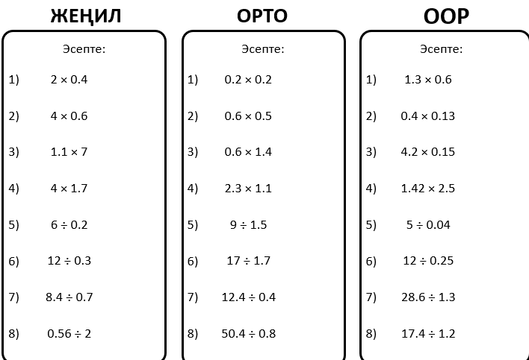

Slide 5
Суроолор барбы?
Комментарийлер?
Сунуштар?
…же ката таптыңызбы!?
Түрдүү пикирлер үчүн ыраазычылык билдиребиз.
Сураныч, электрондук кат жөнөтүңүз:
mathematicskgz@gmail.com

